Slide 1

Métodos Cuantitativos
Universidad Diego Portales
Facultad de Ciencias Sociales e Historia
Antropología
Clase 05: Unidad III. Estadística Descriptiva y Análisis descriptivo univariado
Profesora: Daniela Olivares Collío
Ayudante: Katherine Aravena Herrera
2do semestre 2026

Slide 2
Profesora: Daniela Olivares Collío
daniela.olivares2@mail.udp.cl
Ayudante: Katherine Aravena Herrera
katherine.aravena@mail.udp.cl

Slide 3
Objetivos
Unidad III. Estadística Descriptiva y Análisis descriptivo univariado
III.1. Noción de distribución
III.2. Tipos de análisis estadístico univariado
Clase 05

Slide 4
¿En cuál parte del curso vamos?
Unidad I
Unidad II
Unidad III
Introducción a la Investigación Social Cuantitativa:
I.1. Fundamentos de la Investigación Cuantitativa
I.2. Características de la Investigación Cuantitativa
I.3. Construcción de un problema de Investigación Cuantitativa
I.4. Conceptualización de variables e indicadores y operacionalización
La estadística en el contexto de la investigación social:
II.1. Elaboración de una matriz de datos y su libro de códigos
II.2. Nociones de Universo, Población y Muestra
II.3. Técnicas de recolección y procesamiento de datos
Estadística Descriptiva y Análisis descriptivo univariado:
III.1. Noción de distribución
III.2. Tipos de análisis estadístico univariado

Slide 5
¿En cuál parte de una investigación estamos?
Teoría
Levantamiento de datos
Matriz de datos
Problema
Operacionalización y encuesta
Análisis de datos
Pregunta, objetivos e hipótesis
Metodología
Conclusiones

Slide 6
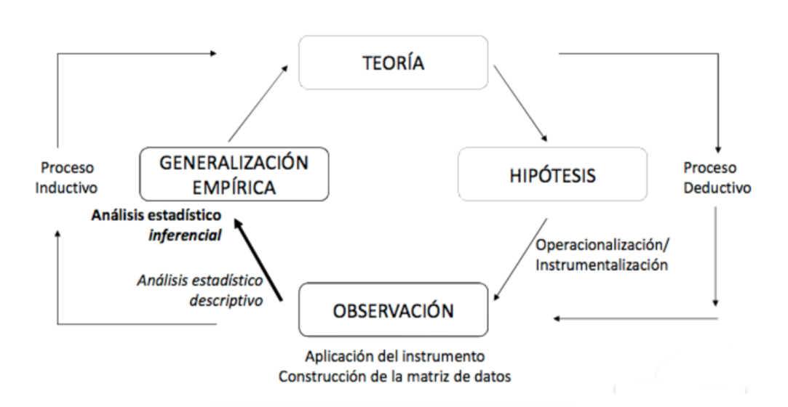
¿En cuál parte de una investigación estamos?

Slide 7
¿Qué se les viene a la mente al decir:
"vamos a analizar un dato" ?

Slide 8
III.1. Noción de distribución

Slide 9
Distribución
Por distribución nos referimos al conjunto de todos los valores posibles de una variable y las frecuencias (o probabilidades) con las que se producen.
En otras palabras, el ordenamiento de las categorías de respuesta de una variable y su frecuencia de ocurrencia.

Slide 10
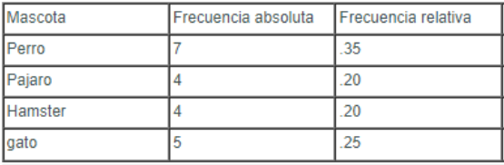
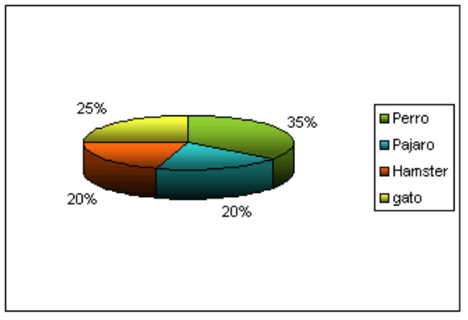
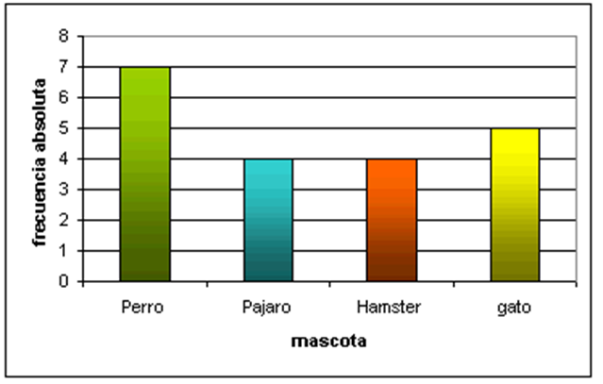
Distribución
En variables nominales la distribución se puede resumir en tablas de frecuencias (absolutas y relativas) o gráficos usualmente tipo torta (cuando son pocas categorías) o de barras.

Slide 11
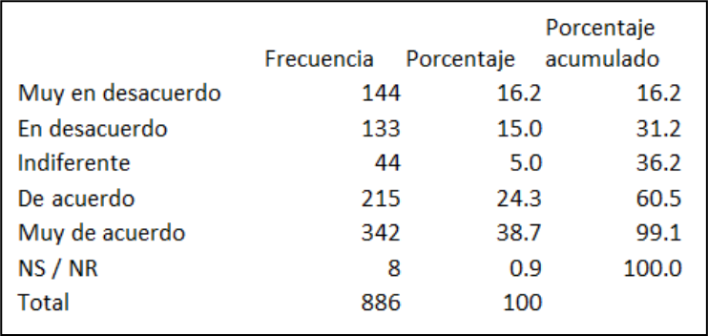
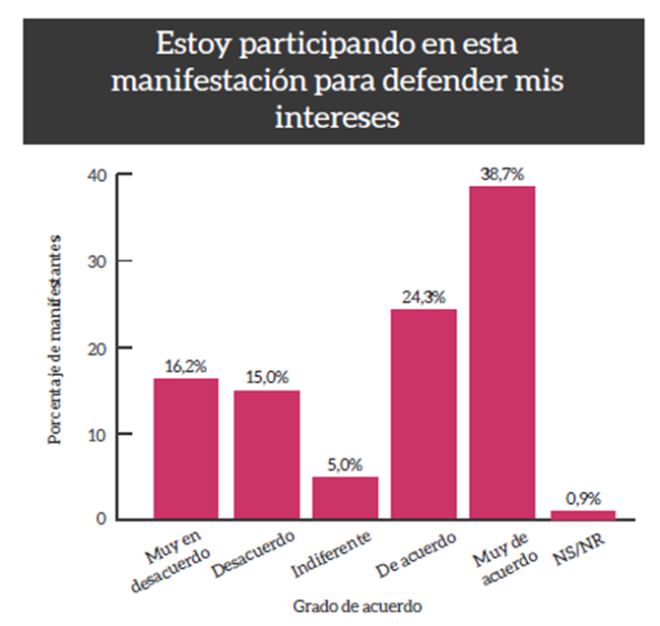
Distribución
Para una variable ordinal se resume en su tabla de frecuencia (incluyendo porcentaje acumulado) y en un gráfico usualmente de barras, puesto que implica tácitamente orden de las variables.

Slide 12
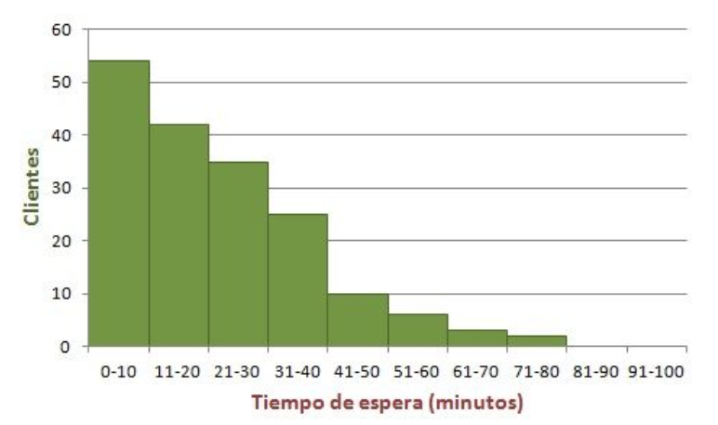
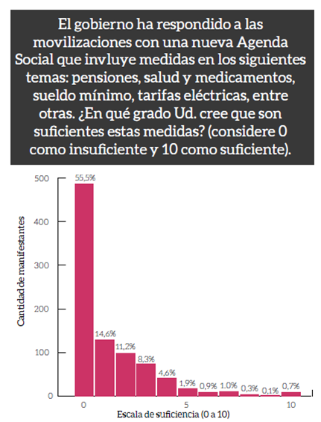
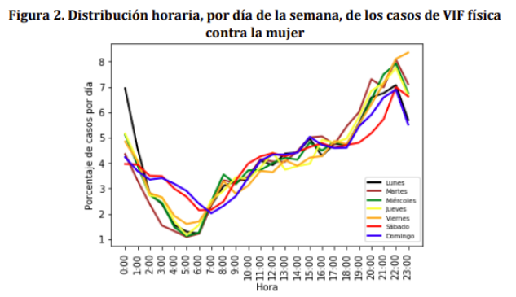
Distribución
Histograma
Gráfico de barras
Para una variable numérica (de intervalo o razón) se resume principalmente en un gráfico, usualmente barras o histograma, esto último cuando hay muchas categorías.

Slide 13
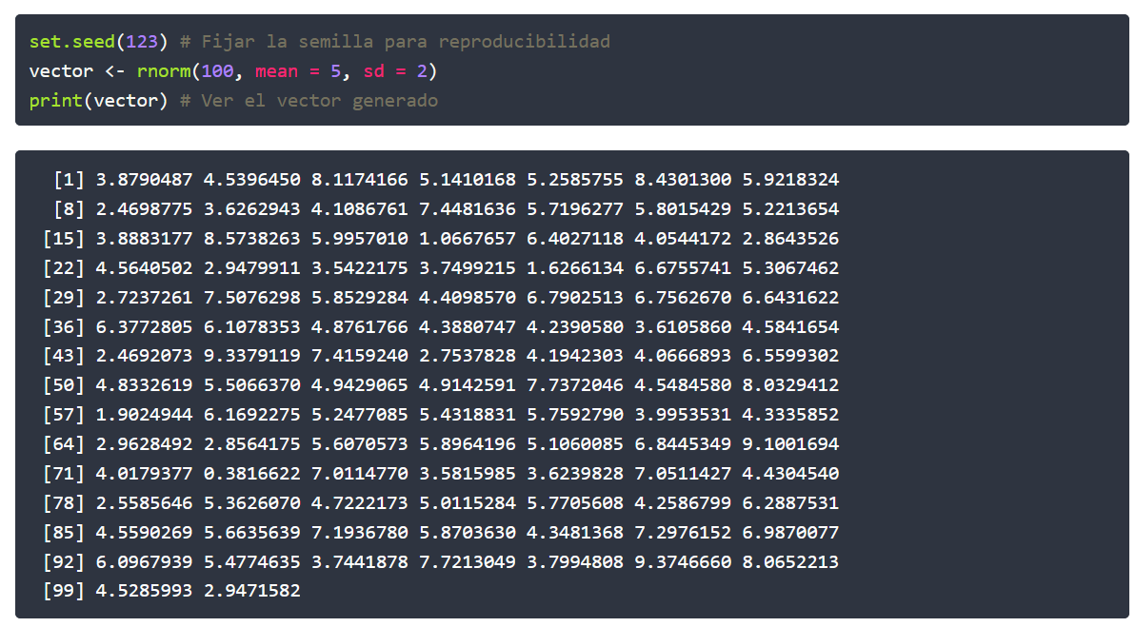

Slide 14
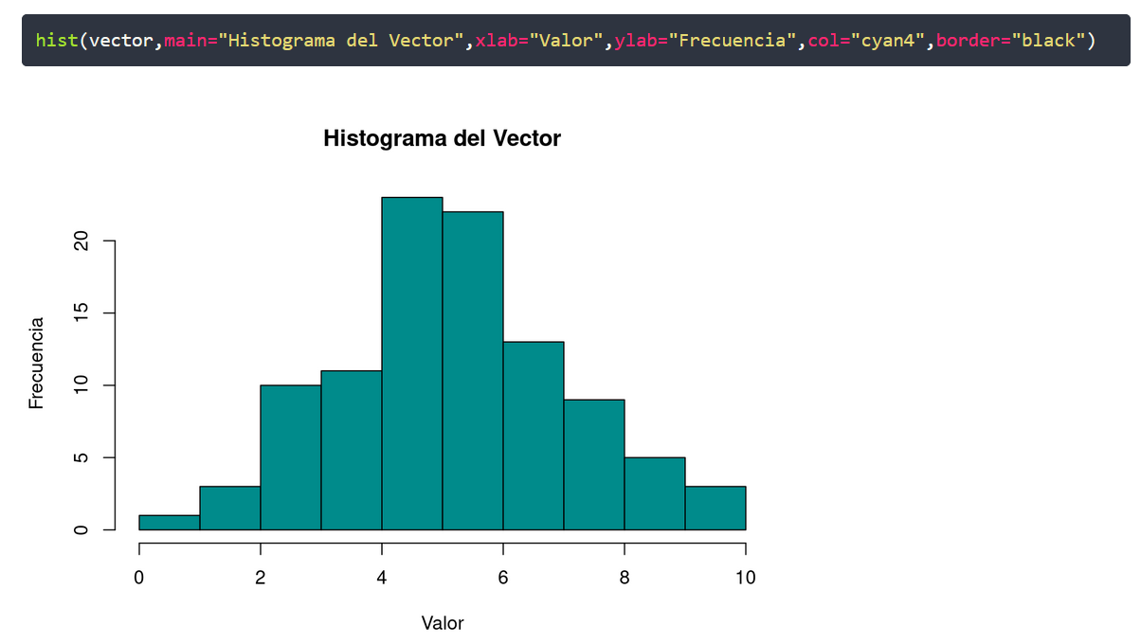

Slide 15
Distribuciones empíricas y teóricas
Existen distribuciones empíricas y distribuciones teóricas, en donde:
las primeras reflejan la distribución de los valores que asume la variable en un grupo concreto a partir de una observación.
las segundas son una función matemática que expresan la distribución de un conjunto de números mediante su probabilidad de ocurrencia.
Estas últimas son también llamadas curvas de distribución.

Slide 16
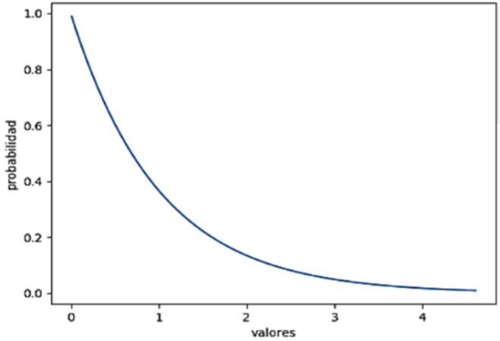
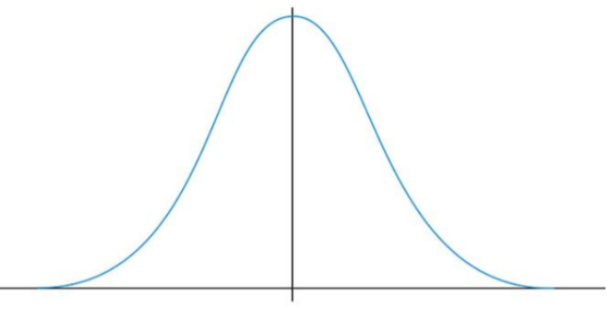
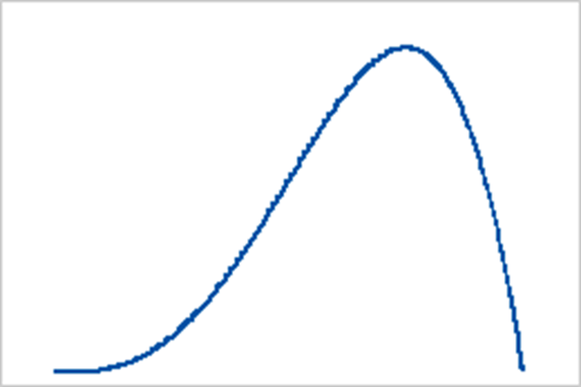
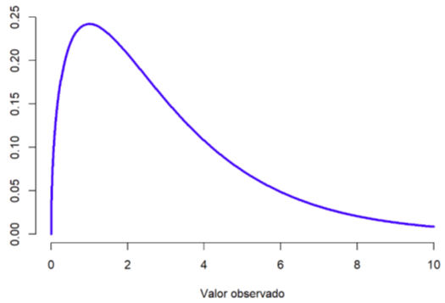
Distribuciones teóricas
Exponencial
Normal
Chi-cuadrado
Beta

Slide 17
Utilidad de las distribuciones teóricas
Cuando una distribución empírica se parece a una distribución teórica:
Podemos utilizar las propiedades de la distribución teórica para saber cosas de la distribución empírica.
  Como fue causada la distribución empírica.
  Probabilidad de cierto resultado.
Hay ciertas situaciones en que necesariamente la realidad asume una determinada distribución teórica.
  Ejemplo: distribución de muestreo.

Slide 18
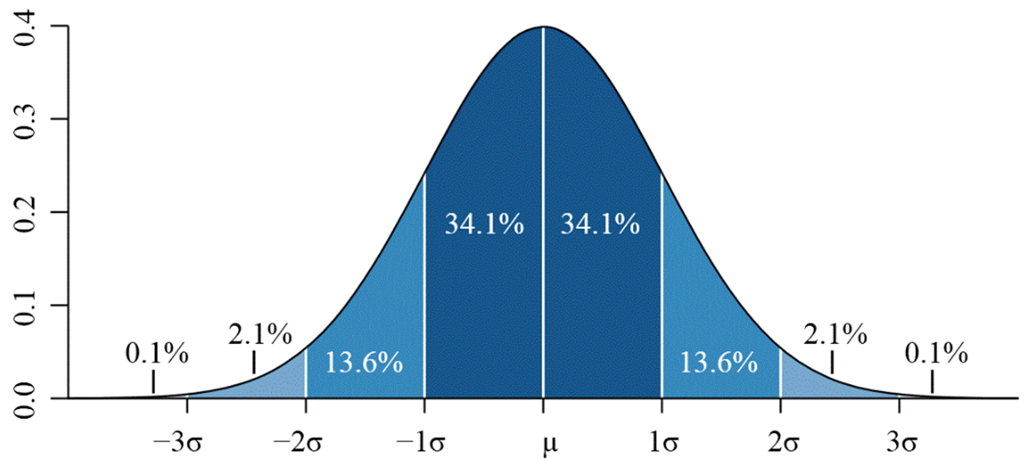
Utilidad de las distribuciones teóricas: Normal

Slide 19
Utilidad de las distribuciones teóricas: Normal
Es simétrica respecto a la media.
La moda y mediana son iguales a la media.
Área bajo la curva es 1 (100%). Al “centro” se concentran el 68,26% de los casos.
Se basa en el Teorema del Límite Central: “La suma de n variables aleatorias independientes, con media conocida y varianza no nula pero finita, su función de distribución se aproximará bien a una distribución normal o campana de Gauss”.
En simple: cuando tenemos un n grande, la mayoría de los casos estará en el centro.

Slide 20
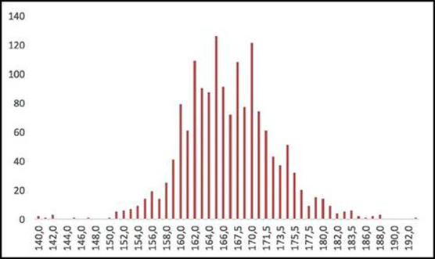
Utilidad de las distribuciones teóricas: Normal
¿Cómo se produce una curva normal?
  Cuando un determinado resultado es producto de muchas causas pequeñas, ninguna de las cuales es mucho más importante que las otras.
  Por ejemplo, la estatura de la población:

Slide 21
Utilidad de las distribuciones teóricas: Normal
Si una curva empírica se parece a una Normal, se pueden utilizar las probabilidades conocidas de distribución de la Normal para conocer las probabilidades empíricas.
  Ejemplo: la distribución de las notas en un curso se parece a una Normal
    (Es decir, con media 4,5 y desviación estándar 1,2)
  ¿Qué porcentaje de los estudiantes sacó nota superior a 4,5?
  ¿Qué porcentaje de los estudiantes sacó nota inferior a 3,3?
  ¿Qué porcentaje de los estudiantes sacó nota 6,9 o más?

Slide 22


Slide 23
III.2. Tipos de análisis estadístico univariado

Slide 24
Investigación social cuantitativa

Slide 25
Investigación social cuantitativa

Slide 26
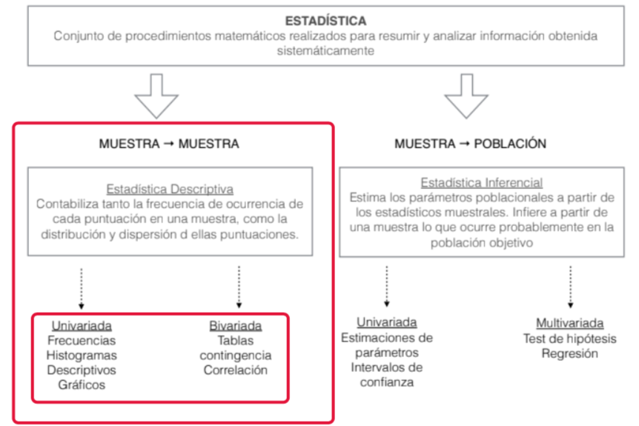

Slide 27
Métodos Cuantitativos
Universidad Diego Portales
Facultad de Ciencias Sociales e Historia
Antropología
Clase 05: Unidad III. Estadística Descriptiva y Análisis descriptivo univariado
Profesora: Daniela Olivares Collío
Ayudante: Katherine Aravena Herrera
2do semestre 2026

